Slide 1
Apresentação da SA
My View®
By
Stariote Entertainment © and Saint’Anna Solutions ©
Integrantes:
Pedro Henrique Diogo de Santana
Matheus Amorim da Cruz

Slide 2
Roteiro
Introdução
O que é o MyView?
Quando surgiu a necessidade da aplicação?
Como vai funcionar?
Interface para autenticação do usuário;
Janelas de Administrador e Cliente;
Funcionalidades básicas;
Modelo Logico
Dicionário de Dados
Dúvidas

Slide 3
Introdução
Quando surgiu a necessidade da aplicação?
Nos dias de hoje, as pessoas consomem muitas obras de entretenimento.
Segundo a Netflix, um assinante assiste até 60 filmes por ano e no meio da correria do dia a dia, as vezes podemos esquecer o nome daquela obra que gostaríamos de recomendar para alguém ou reassistir novamente. E é aí que o MyView surge para resolver esse problema.

Slide 4
Introdução
O que é o MyView?
O MyView é um software com o objetivo de tornar a sua visão de mundo um tanto mais palpável e acessível, facilitando a sua expressividade ao mesmo tempo que incentivamos opiniões simples e diretas com o objetivo de criar recordações breves sobre as suas experiências narrativas.

Slide 5
Como vai funcionar?
Interface para autenticação do usuário
Na interface para autenticação deverá ser informado o User e uma senha de 8 dígitos, estes criados pelo usuário durante o cadastro de conta no sistema.

Slide 6
Como vai funcionar?
Janelas de Administrador e Cliente
O Cliente tem acesso limitado ao software, podendo visualizar apenas a tela de clientes e armazenar somente os seus dados pessoais;
O administrador terá acesso a todos os dados armazenados no banco, podendo acessar tanto a tela de cliente, como o de administrador.

Slide 7
Como vai funcionar?
Janelas de Administrador e Cliente
(Funcionalidades básicas)
O Cliente pode selecionar o tipo de obra que consumiu, inserir o nome da mesma, uma nota pessoal e as suas observações e cadastrá-las;
O Administrador poderá ver os dados do cliente e possui as funcionalidades básicas do mesmo (CRUD), além de poder utilizar filtros extras para consulta dos dados dos usuários.

Slide 8
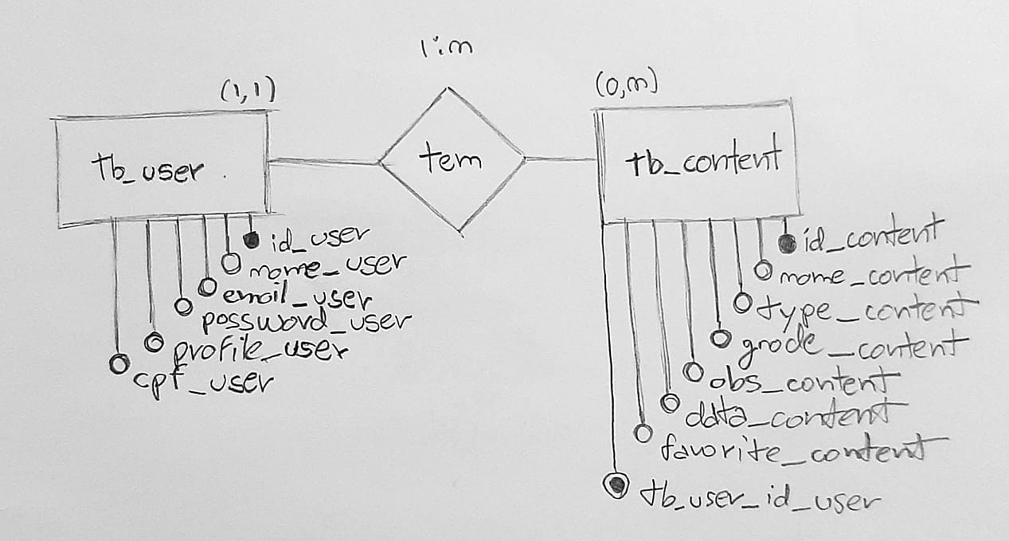
Modelo Conceitual

Slide 9
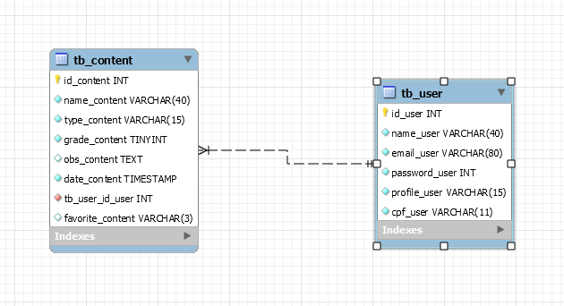
Modelo Lógico

Slide 10
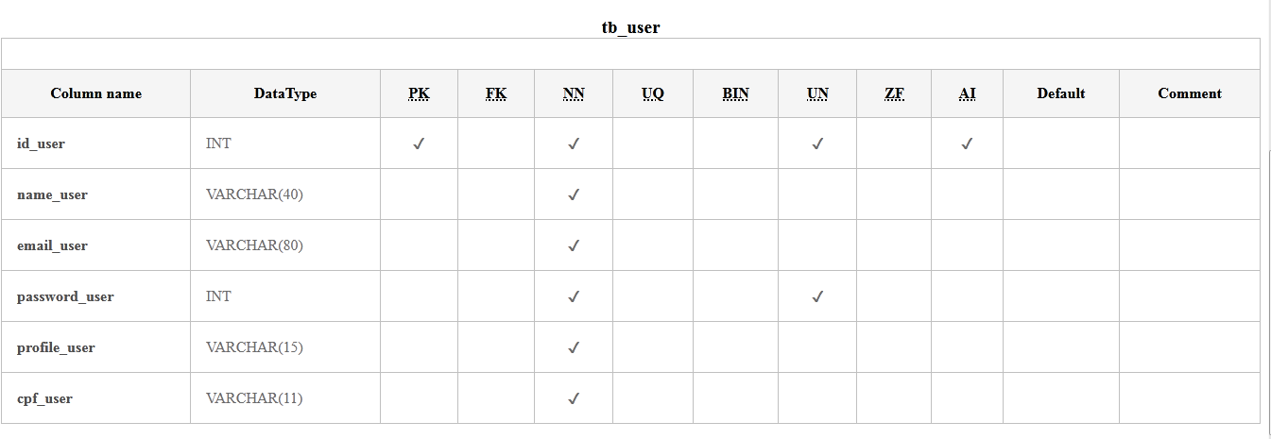
Dicionário de Dados

Slide 11
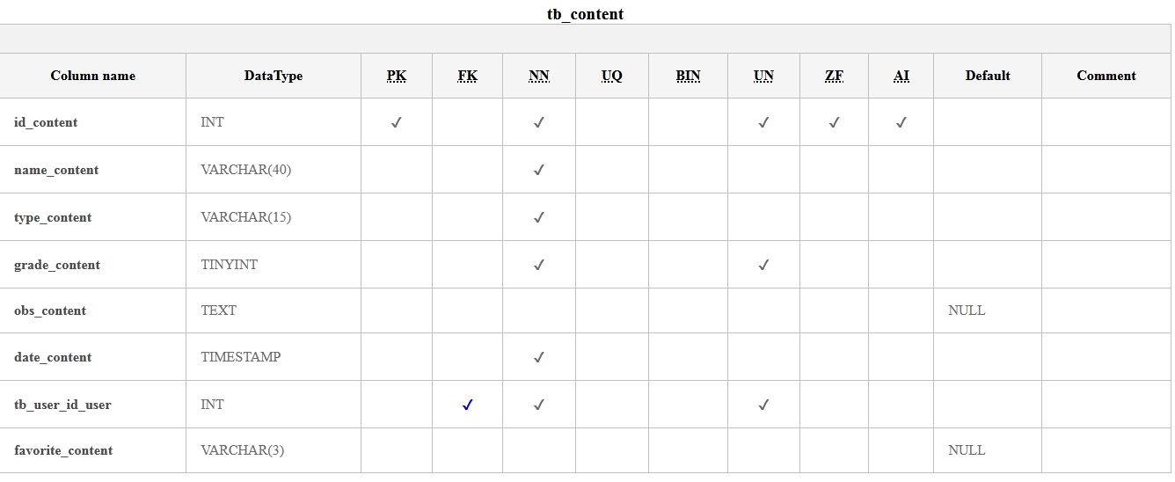
Dicionário de Dados

Slide 12
My View®
O mundo pelo seu ponto de vista

Slide 13
Dúvidas?
Alguma dúvida?
Contatos:
matheus_a_cruz@estudante.sc.senai.br
pedro_h_santana@estudante.sc.senai.br
Please keep this slide for attribution

Slide 14
Apresentação da SA
My View®
By
Stariote Entertainment © and Saint’Anna Solutions ©
Integrantes:
Pedro Henrique Diogo de Santana
Matheus Amorim da Cruz

